Slide 1
Python3
野生技术教程
讲师：火种
教材：菜鸟教程
www.runoob.com

Slide 2
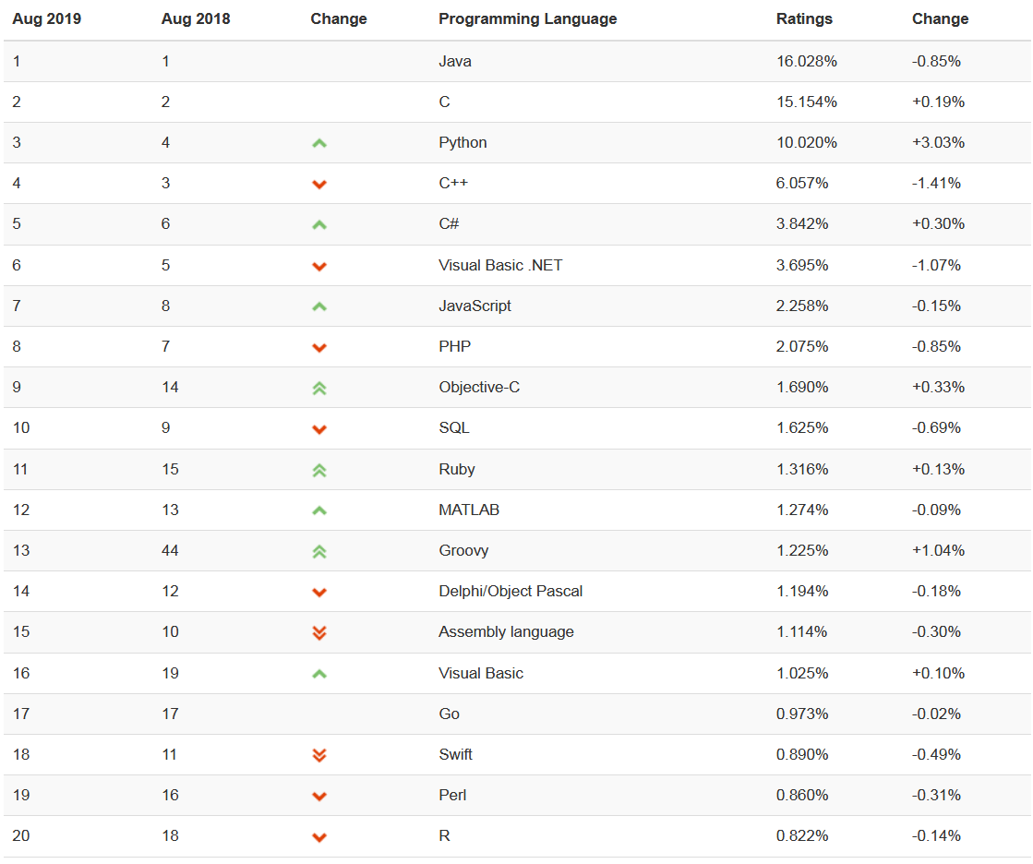
编程语言排行榜

Slide 3
应用范围
应用程序
Web后端
爬虫
人工智能
（……）

